Slide 1

Итоговая аттестация
ДПП ПП Нейросетевые технологии
Разработка Телеграмм бота с использованием нейросетевых технологий

Slide 2
Цель и задачи
Цель работы – Разработка Telegram-бота, который интегрирует API Московского Политеха и модели машинного обучения для предоставления удобного доступа к информации и услугам университета.
Задачи проекта
Анализ и выбор технологий.
Разработка Telegram-бота.
Интеграция API Московского Политеха.
Подготовка датасетов для обучения моделей.
Обучение моделей машинного обучения.
Интеграция моделей в Telegram-бота.

Slide 3
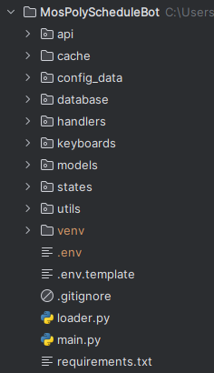
Архитектура проекта
Для удобного расширения архитектура проекта была разбита на отдельные директории:
api/ - работа со сторонним сервисом.
cache/ - хранит в себе кэш изображений.
config_data/ - настройка основных параметров бота.
database/ - работа с базой данных.
handlers/ - обработчики сообщений.
keyboards/ - создание кнопок.
models/ - работа с обученными моделями.
states/ - состояния.
utils/ - вспомогательные функции.
.env – переменные окружения
loader.py – инициализация бота.
main.py – запуск бота из loader.

Slide 4
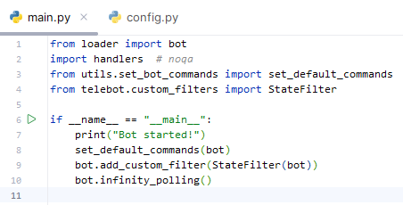
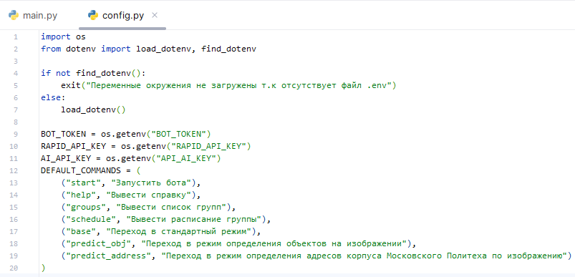
Разработка Telegram-бота
Цель: Создать Telegram-бота для взаимодействия с пользователями.
Функциональность: Прием команд от пользователей.
Результат: Работающий Telegram-бот, готовый к интеграции с API и моделями.

Slide 5
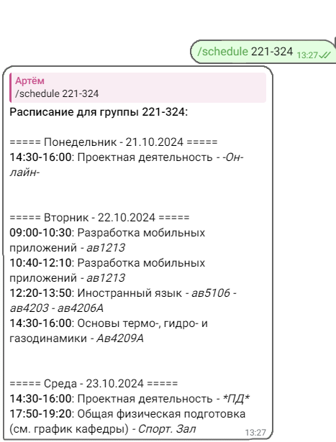
Интеграция API Московского Политеха
Цель: Получать актуальную информацию о расписании и группах.
Реализация:
Использование URL-адресов и заголовков для запросов к API.
Обработка полученных данных и их представление в удобном формате.
Результат: Возможность получения и вывода расписания занятий и другой информации через Telegram-бота.

Slide 6
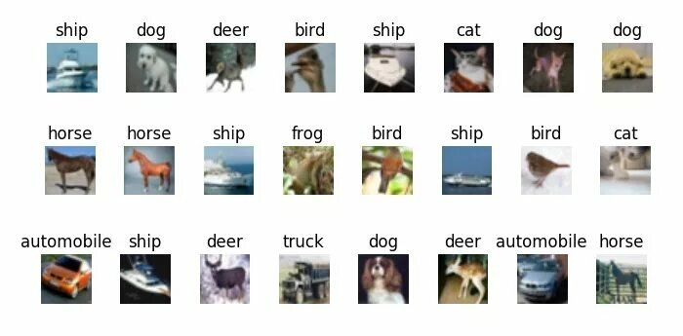
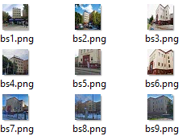
Подготовка датасетов для обучения моделей
Цель: Подготовить данные для обучения моделей машинного обучения.
Датасеты:
cifar10: Для обучения модели классификации изображений объектов.
Здания Московского Политеха: Для обучения модели определения адресов зданий.
Результат: Подготовленные датасеты, готовые к использованию в обучении моделей.

Slide 7
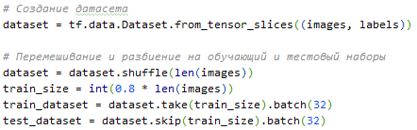
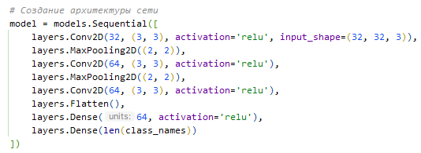
Обучение моделей машинного обучения
Цель: Обучить модели для классификации изображений и определения адресов зданий.
Процесс обучения:
Использование TensorFlow для создания и обучения моделей.
Оценка точности и эффективности моделей на тестовых данных.
Результат: Обученные модели, готовые к интеграции в Telegram-бота.

Slide 8
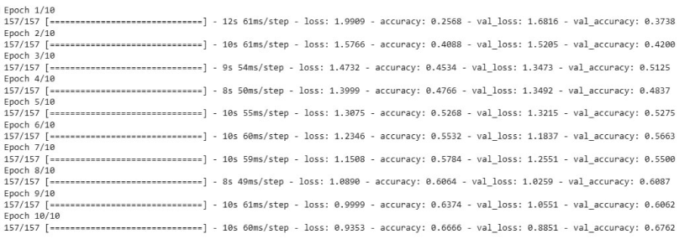
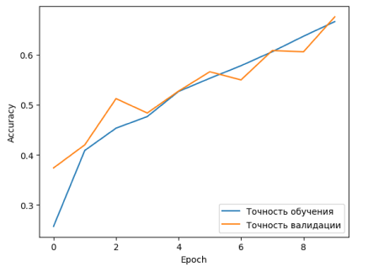
Оценка модели cifar10
Модель: CNN Количество эпох: 10 Точность обучения: 67% Точность валидации: 69%

Slide 9
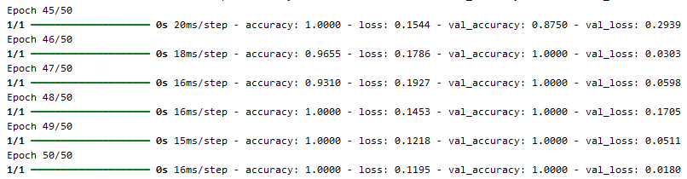
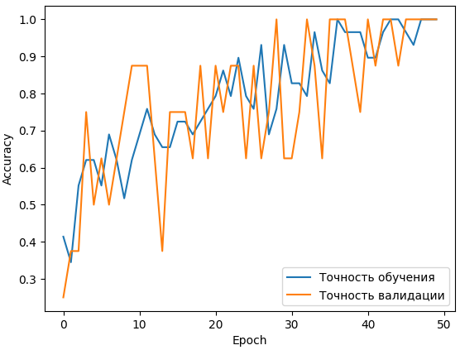
Оценка модели корпусов Мосполитеха
Модель: CNN Количество эпох: 50 Точность обучения: 100% Точность валидации: 100%

Slide 10
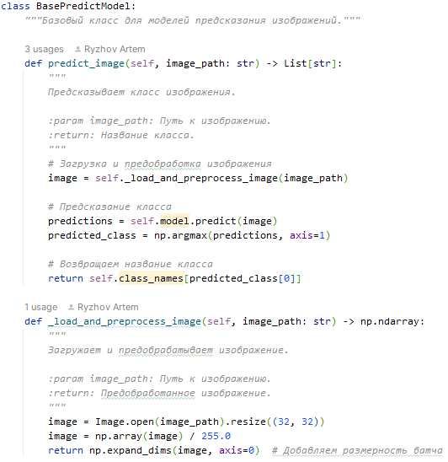

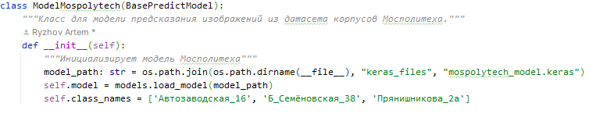
Интеграция моделей в Telegram-бота
Цель: Интегрировать обученные модели в Telegram-бота для предоставления пользователям функциональности классификации изображений и определения адресов зданий. Реализация:
Добавление функционала для обработки изображений и вывода результатов.
Тестирование интеграции на реальных данных.
Результат: Полностью функциональный Telegram-бот, предоставляющий пользователям доступ к расписанию, классификации изображений и определению адресов зданий Московского Политеха.

Slide 11
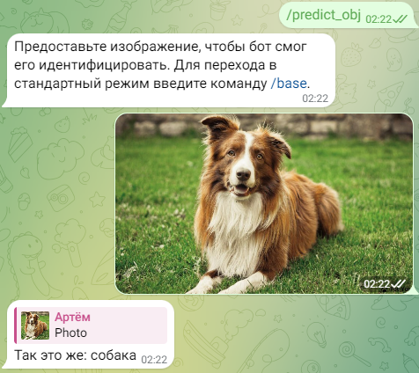
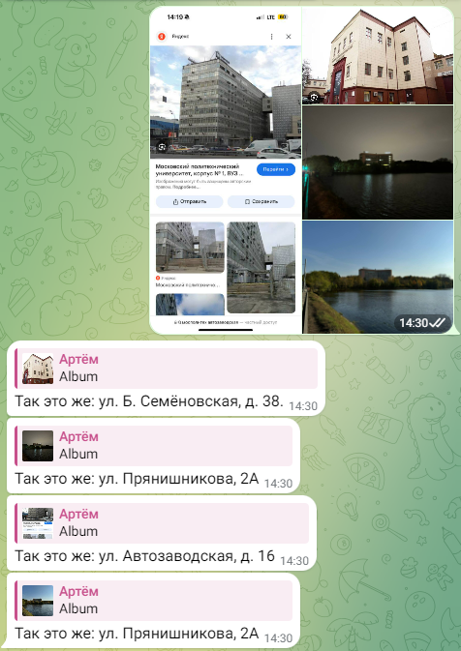
Демонстрация работы моделей через бота.

Slide 12
Заключение
В ходе работы над проектом был успешно разработан Telegram-бот, который интегрирует API Московского Политеха и модели машинного обучения для предоставления удобного доступа к информации и услугам университета.
Достигнуты следующие результаты:
Разработан Telegram-бот
Интегрировано API Московского Политеха
Подготовлены датасеты для обучения моделей
Обучены модели машинного обучения
Интегрированы модели в Telegram-бота

Slide 13

СПАСИБО ЗА ВНИМАНИЕ!
Выполнили:
Фильчинков Даниил Павлович

